Slide 1
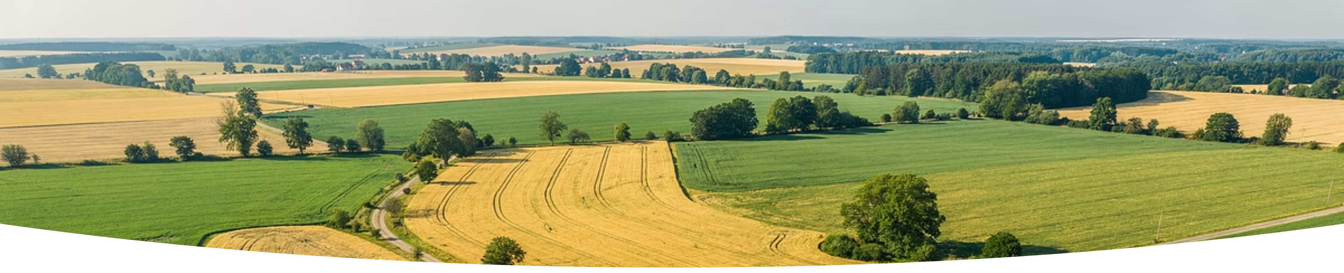
NMA 2025 m. pasiekimai ir ateities planai
Fortunatas Dirginčius
Direktorius

Slide 2


Vizija
Konkurencinga, aktyvi, aplinką tausojanti visuomenė klestinčiame krašte
Misija
Būdami patikima ir pažangi organizacija suteikiame galimybes paprasčiausiu būdu gauti paramą žemės ūkiui, kaimo plėtrai ir žuvininkystei

Slide 3







Mūsų vertybės
Orientacija į klientą
Profesionalumas
Efektyvumas
Iniciatyvumas ir pagalba klientams
Didelė patirtis ir nuolatinis tobulėjimas
Optimalios sąnaudos siekiant tikslų
Skaidrumas
Pažangumas
Tvarumas
Vieši ir aiškūs
sprendimai
Nuolatinis naujovių diegimas
Mažesnis gamtos išteklių naudojimas

Slide 4
2025 metų didžiausias įvertinimas
100 proc.
89 proc.
partnerių
klientų
teigiamai vertina NMA veiklą ir paslaugas
Ačiū už įvertinimą!

Slide 5

Rekordinė paramos suma
2025 m. NMA išmokėjo didžiausią paramos sumą per visą istoriją – 1,2 mlrd. Eur
Nuo veiklos pradžios NMA išmokėjo daugiau kaip 17,3 mlrd. Eur paramos

Slide 6

2025 m. išmokėta parama
571 mln. Eur
tiesioginių išmokų
(2024 m. – 550 mln. Eur)
322 mln. Eur
avansinių išmokų
(2024 m. – 264 mln. Eur)

Slide 7
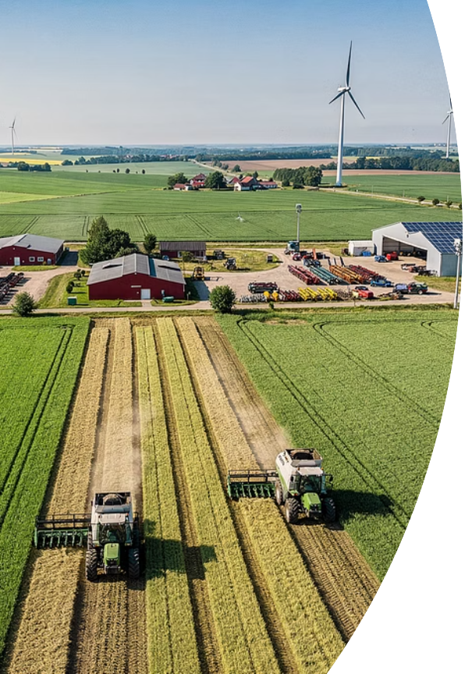
KPP programa – panaudota 100% paramos lėšų
2,848 mlrd. Eur
871 tūkst.
išmokėta per 2014–2025 m.
patvirtintų paraiškų
262 mln. Eur
išmokėta 2025 m. (KPP ir plotinės kaimo plėtros priemonės)
Lietuva – TOP10 Europoje pagal panaudojimo efektyvumą

Slide 8

2025 m. greitai ir kokybiškai vertinome dokumentus
98%
100%
~100%
įvertinta laiku
įvertinta laiku
kokybiškai parengtų
investicinių priemonių paraiškų, mokėjimo prašymų dokumentų (45 tūkst.)
tiesioginių išmokų paraiškų (465 tūkst.)
administracinių sprendimų (iš 320 tūkst.)
Per 35 dienas
Per 2,7 mėn.
įvertinti mokėjimo prašymai
pasirašytos paramos sutartys

Slide 9

2026 m. NMA planuojami veiksmai:
Efektyviai administruosime paramą
Sieksime būti patikimu ūkininkų partneriu
Efektyviai vykdysime paramos kontrolę

Slide 10

1. Efektyviai administruosime paramą
Siūlymai ŽŪM
Dėmesys
technologijoms
Dėmesys komandai
Kontrolės laikotarpių trumpinimas, patikrų optimizavimas, fiksuotų įkainių taikymo plėtra, didesnis lankstumas investicijoms
Suorganizuoti 41 mokymai, apmokyta 92 % darbuotojų
Sutaupyta 20 tūkst. darbo valandų diegiant technologinius sprendimus
2025 m.

Slide 11

2026 m. veiksmai:
Supaprastinimas
Tęsiami paramos administravimo procesų
supaprastinimo darbai
Robotizavimas ir automatizavimas
Tęsiamas procesų robotizavimas ir automatizavimas, sutaupantis tūkstančius darbo valandų
Pasiruošimas naujam 2028–2034 m. laikotarpiui
Siekiame užtikrinti paramos administravimo tęstinumą,
procesų stabilumą ir sklandų perėjimą

Slide 12

Šiemet įkurtas Dirbtinio intelekto skyrius
NMA – pirmoji valstybinė įstaiga, įkūrusi Dirbtinio intelekto skyrių
Jame dirba tik NMA skaitmeniniai asistentai
Skyrius atsakingas už dirbtinio intelekto, procesų automatizavimo ir robotizacijos
sprendimų diegimą veikloje

Slide 13


2. Sieksime būti patikimu ūkininkų partneriu
99 % paramos
gavėjų
Bendras darbas
su ŽŪA, VAT
Lankstesnis
MP vertinimas
14 susitikimų
gavo išmokas už
2025 m.
keičiamasi duomenimis
nepateikus MP laiku, siunčiami informuojantys pranešimai
su įvairių sektorių
atstovais
Virtualusis asistentas Joris Nemiga
siekiant padėti klientams dar patogiau ir greičiau gauti atsakymus į klausimus
2025 m.

Slide 14


Slide 15

2026 m. veiksmai:
Dar sparčiau mokamos tiesioginės ir kitos išmokos
Sieksime, kad 99 proc. pareiškėjų būtų gavę išmokas
iki gruodžio 31 d.
Ir toliau mažinsime administracinę naštą
Teiksime ir įgyvendinsime siūlymus
Ir toliau optimizuosime skirtingų institucijų patikras
Sieksime sklandaus tarpinstitucinio bendradarbiavimo ir bendrų sutarimų, kurie leistų sumažinti patikrų skaičių bei išvengti perteklinių paramos gavėjų tikrinimų
Bendradarbiausime
Sieksime sklandaus tarpinstitucinio bendradarbiavimo ir
organizuosime susitikimus su socialiniais partneriais

Slide 16

ALNSIS2 – nauji skaitmeniniai įrankiai
12 įrankių, paremtų palydoviniais duomenimis ir dirbtiniu intelektu, padės ūkininkams:
detaliau stebėti pasėlių būklę
vertinti laukų heterogeniškumą
identifikuoti rizikas
planuoti tręšimą, sėją, laistymą
išvengti neatitikimų ir galimų sankcijų
www.alnsis.lt

Slide 17

Sankcijų prevencija
Konsultacinio vaidmens stiprinimas
Sieksime, kad sankcijų suma neviršytų 1 %
Sukčiavimo prevencija
Įtarę nusikalstamą veiką, informuojame institucijas
Papildomos jaunųjų ūkininkų kontrolės priemonės
Griežtesnė kontrolė tikrinant vykdomus mokymus
Bendradarbiausime su partneriais, kalbėsime apie rizikas

Slide 18

3. Efektyviai vykdysime paramos kontrolę
Mažiau patikrų
Trumpesnė patikra
Mažiau rizikingų projektų
Supaprastinti klausimynai, grįžtamasis ryšys
Sutrumpintas kontrolės laikotarpis
2025 m.

Slide 19

Neatitikimų prevencija
Informacijos sklaida
5 kartais mažiau paramos
sumažinimo atvejų
Paramos sumažinimo
suma neviršijo 1 proc.
Viešinami straipsniai, organizuojami renginiai apie įsipareigojimus ir dažniausias klaidas
nuo 7,2 mln. Eur 2021 m.
iki 1,8 mln. Eur 2025 m.
nuo visos išmokėtos
paramos sumos
2025 m.

Slide 20
2026 m. veiksmai:
Tikslingos patikros
Nuotolinė stebėsena
Investicinių priemonių patikros
Orientuojantis į rizikingus ūkius išanalizuotas pareiškėjo portretas
Pažangios priemonės tiksliau identifikuos neatitikimus, mažins fizinių patikrų poreikį
Daugiau nuotolinių patikrų, siekiant efektyvesnės ir ūkininkus mažiau trikdančios paramos kontrolės
Patvirtintas nereikšmingų valdymo reikalavimų neatitikimų sąrašas
Dokumentų saugojimas gali būti tikrinamas per „NMA agro“

Slide 21

Dažniausi neatitikimai ir
kaip jų išvengti

Slide 22
TOP10 neatitikimų (plotinės priemonės)
Kitas pasėlis nei deklaruota
GAAB reikalavimų neatitikimai
Nepasėti tarpiniai pasėliai iki rugsėjo 15 d.
Dirbama plūgu neariminėje sistemoje
Valdymo reikalavimų neatitikimai
Lauke auginami keli pasėliai
Neišlaikytas pasėlis
iki rugpjūčio 1 d.
Neišlaikyta danga
lapkričio 15 – kovo 1 d.
Nesilaikoma šienavimo reikalavimų
Nepateiktos nuotraukos per „NMA agro“
Tai sudaro net 79 proc. visų nustatytų atvejų

Slide 23

Kaip jų išvengti?
01
02
Sekite NMA informaciją
Naudokite palydovinius vaizdus
Straipsniai svetainėje, NMA laikraštis, deklaravimo aktualijų pristatymas
Tiksliai identifikuokite laukų ribas deklaruodami
03
Pasikeitus aplinkybėms nedelsiant praneškite per
„NMA agro“
Tinkamai įveskite vardą, pavardę, valdos numerį
04
Svarbu tinkamai pateikti pranešimus per „NMA agro“
Tinkamai įveskite vardą, pavardę, valdos ar projekto numerį,
pateikite bent 2 nuotraukas

Slide 24

Svarbu pateikti žemės valdymo teisės patvirtinimo dokumentus už 3 metus
Po Europos Komisijos audito tyrimo būtina patikrinti daugiau žemės valdymo teisės dokumentų
NMA atrinko dalį pareiškėjų papildomam patikrinimui
Prireikus, pateikite žemės valdymo teisės dokumentus

Slide 25
Neatitikimai, susiję su investicinėmis priemonėmis:
Neatitikimai mokėjimo prašymuose
Atrankos tinkamumo reikalavimų neišlaikymas
Rodiklių ir įsipareigojimų nepasiekimas
Trūksta dokumentų (pvz., išankstinių sąskaitų, draudimo apmokėjimo dokumentų)
Neužpildyti dokumentai (sutartys, perdavimo aktai be parašų)
Neatitikimai metinėse ataskaitose
Nepateikiami dokumentai
(draudimas, gamybos apimčių žiniaraščiai, pažymos apie pajamas)

Slide 26

Kaip jų išvengti?
01
02
Planuokite
Laiku atsiskaitykite su tiekėjais
Prireikus, teikite prašymą NMA dėl mokėjimo prašymo termino keitimo
Per 3 d. d. atsiskaitykite su tiekėjais gavę lėšas
03
04
Neskubėkite
Jei reikia pratęsti terminą, nedelskite
Neteikite mokėjimo prašymų nesutvarkę dokumentų
Prašykite anksčiau nei paskutinė
diena
05
06
Teikite paaiškinimus
Naudokitės „NMA agro“
Kartu su metine ataskaita pateikite paaiškinimus, jei nepasiekti rodikliai arba susiklostė force majeure aplinkybės
Dėl neatitikimų teikite nuotraukas per „NMA agro“ programą

Slide 27

Ačiū, kad kuriame
klestintį kraštą kartu!
Nacionalinė mokėjimo agentūra prie Žemės ūkio ministerijos
  Blindžių g. 17, 08111 Vilnius
  +370 5 252 6999
  info@nma.lt
www.nma.lt

